Slide 1
Der Begriff der Biopolitik im Diskurs der Pandemie
Christian Quaschner

Slide 2


Was haben diese Schlagzeilen gemeinsam?

Slide 3

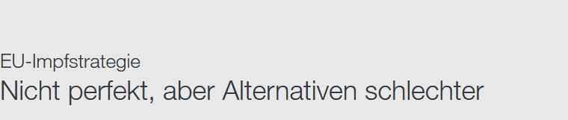
Was haben diese Schlagzeilen gemeinsam?

Slide 4
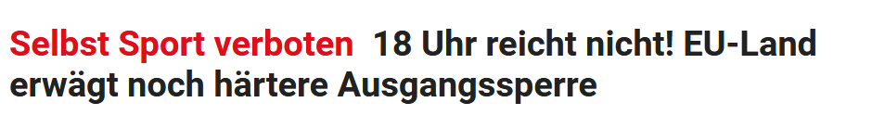

Was haben diese Schlagzeilen gemeinsam?

Slide 5
Was haben diese Schlagzeilen gemeinsam?
Diese Schlagzeilen sind Beispiele für ein Konzept, das im Zentrum meines Projekts steht: Die Biopolitik nach Michel Foucault

Slide 6
Was ist Biopolitik?
Michel Foucault identifiziert in seiner Machtanalyse verschiedene Machttypen: Disziplinarmacht, Pastoralmacht, Gouvernmentalität, usw.
Einer dieser Machttypen ist die sogenannte Biomacht
Foucault spricht in diesem Zusammenhang auch von einer „Macht über das Leben“

Slide 7
Biomacht vs. Biopolitik
Foucault verwendet die Begriffe Biomacht und Biopolitik teilweise synonym bezeichnet damit aber nach Gehring unterschiedliche Konzepte
Biomacht bezeichnet dabei eine Ausprägung von Macht, die auf die komplette Bevölkerung zugreift und diese Bevölkerung als Kollektiv reguliert, diszipliniert und „auf Leben und Tod“ der Macht unterwirft
Biopolitik bezeichnet dagegen die konkreten Machttechniken und Maßnahmen, die zur Durchsetzung dieser Biomacht angewendet werden

Slide 8
Biomacht vs. Biopolitik
Der Diskurs der Biomacht richtet sich dabei zunehmend auf neue Felder, die den vorherigen Typen noch nicht zugänglich waren – so etwa den menschlichen Körper
Biomacht und Biopolitik wurden in der Folge auch in breiteren, z.T. nicht-philosophischen Kontexten diskutiert (z.B. Transhumanismus, Gesundheitspolitik, Impfkampagnen, etc.)

Slide 9
Warum ist dieses Thema in der Pandemie besonders relevant?
In den vergangenen Jahren wurden die Begriffe Biomacht und Biopolitik zunehmend breiter rezipiert und beforscht
Diese Tendenz hat sich im Rahmen der COVID-Pandemie noch einmal verstärkt: Biomacht/Biopolitik werden aktuell in diversen Medien im Kontext der Pandemie diskutiert
Diese Konzepte erhalten angesichts der politischen Maßnahmen eine aktuelle Relevanz (Lockdown, Ausgangssperre, Impfstrategie, Verhaltensregeln, etc.)

Slide 10
Warum ist dieses Thema in der Pandemie besonders relevant?
Menschen/Medien suchen nach guten Konzepten, um die Pandemie und ihre Begleiterscheinungen zu verstehen und erklären – Biomacht/Biopolitik werden zu philosophischen „Trendbegriffen“
Gleichzeitig werden die beiden Konzepte auch von fachlicher Seite vermehrt untersucht – die Pandemie bietet sich in dieser Hinsicht als Gegenstand an

Slide 11
Die Überlegungen hinter dem Projekt
Angesichts des zunehmenden Gebrauchs in Medien und Forschung stellt sich die Frage: Wie genau werden diese Begriffe hier eigentlich diskutiert, gebraucht und verwendet?
Gibt es Differenzen, Widerspruch, Weiterentwicklungen der Begriffe im Vergleich zu ihrem Gebrauch bei Foucault?

Slide 12

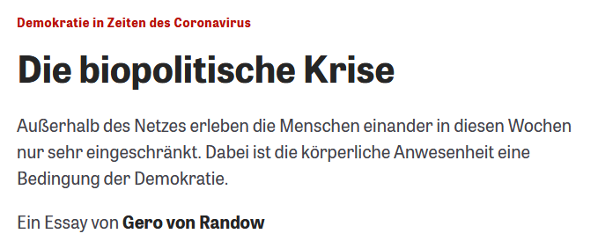
Aktuelle Beispiele
Autor definiert Pandemie als “biopolitische Krise, die den Aggregatzustand der Gesellschaft und der Politik verändert“
Hebt die Bedeutung körperlicher Präsenz für die Demokratie hervor
Wägt die biopolitisch motivierten Verordnungen gegen gesetzlich garantierte Grundrechte ab

Slide 13
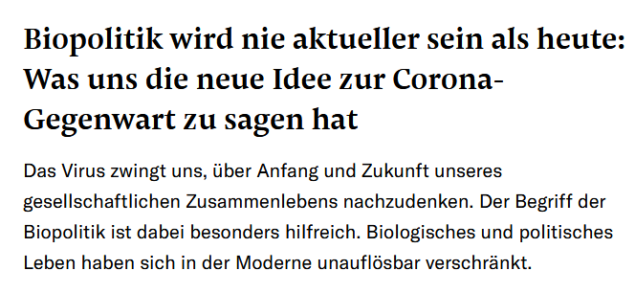
Aktuelle Beispiele
Autor identifiziert verschiedene Ebenen der Biopolitik in der Pandemie
Thematisiert die Verschiebung des Fokus vom Einzelnen auf die Gruppe
Verbindung/Überschneidung von Politik und Medizin
Übergang von “regulären demokratischen Verfahren zur Notstandsgesetzgebung”

Slide 14

Aktuelle Beispiele
Autor greift Foucaults These einer “Verstaatlichung des Biologischen” auf, betont die Kontrolle über Leben/Tod
Thematisiert die Politik des “Sterben-Lassens”
Weist auf die regulativen Maßnahmen im Zuge der Pandemie-Bekämpfung hin, die sich auf das Kollektiv der Bevölkerung richten

Slide 15
Vorläufiges Zwischenfazit
Die inhaltliche Bandbreite der untersuchten Texte und Publikationen ist sehr groß – selbst wenn man im voraus eine Unterteilung in wissenschaftliche Texte und Medien vornimmt
Die überwiegende Mehrheit der Autor*innen betont die Aktualität des Themas
Ebenso wird in vielen Texten der Versuch unternommen, mit dem Verweis auf die Biopolitik ein sehr umfassendes Thema zu beschreiben oder zu analysieren (Gesellschaft, Leben, Politik)

Slide 16
Vorläufiges Zwischenfazit
Einige Texte bleiben sehr eng bei Foucaults Begriffen und integrieren die Pandemie in dessen Terminologie und Analyse, andere überführen den Begriff der Biopolitik in einen komplett fremden Kontext und nutzen ihn z.T. eher metaphorisch oder als reines Stichwort
Autor*innen setzen sehr unterschiedliche Schwerpunkte, die teilweise nur am Rande etwas mit Biopolitik zu tun haben

Slide 17
Literatur
Foucault, M., & Ott, M. (1999). In Verteidigung der Gesellschaft: Vorlesungen am Collège de France (1975-76). Suhrkamp.
Foucault, Michael (2011). Analytik der Macht, Suhrkamp-Taschenbuch Wissenschaft. Frankfurt am Main.
Foucault, M. (1978). Dispositive der Macht: Über Sexualität, Wissen und Wahrheit. Merve Verlag.
Foucault, M. (1977). Sexualität und Wahrheit, Bd. 1: Der Wille zum Wissen. Frankfurt/M, 9.
Gehring, P. (2014). Bio-Politik/Bio-Macht. In Foucault-Handbuch (pp. 230-232). JB Metzler, Stuttgart.
Lemke, T. (2016). Biopolitik zur Einführung. Junius Verlag.
Stronegger, W. J. (2020, July). Zwischen übersteigerter und fehlender Solidarität. Die Covid-19-Pandemie aus biopolitischer Perspektive nach Foucault. In Die Corona-Pandemie (pp. 213-236). Nomos Verlagsgesellschaft mbH & Co. KG.
https://www.zeit.de/gesellschaft/2020-04/demokratie-coronavirus-wahlen-bundestag-abgeordnete
https://www.philosophie.ch/artikel/was-ist-biopolitik
https://www.diebresche.org/foucault-virus-und-biopolitik/
https://www.nzz.ch/feuilleton/coronavirus-roberto-esposito-ueber-moderne-biopolitik-ld.1556128?reduced=true
https://geschichtedergegenwart.ch/mit-foucault-die-pandemie-verstehen/
https://www.suhrkamp.de/themen/biopolitik_und_corona_441.html

